Slide 1
江山恩仇錄 #8 謙卑剛強何似有 From evildoers come evil deeds
撒母耳記上 24：1-22

Slide 2
1. 自我反省認錯

Slide 3
詩32:5-6
5“我向你陳明我的罪，不隱瞞我的惡。我說「我要向耶和華承認我的過犯」，你就赦免我的罪惡。
6 為此，凡虔誠人都當趁你可尋找的時候禱告你，大水泛溢的時候，必不能到他那裡。”

Slide 4
2. 謙卑持守本份

Slide 5
3. 堅持做對的事

Slide 6
時間會揭露一切， 時間也會還我們公道

Slide 7
要先尊重自己， 才會得到別人的尊重

Slide 8
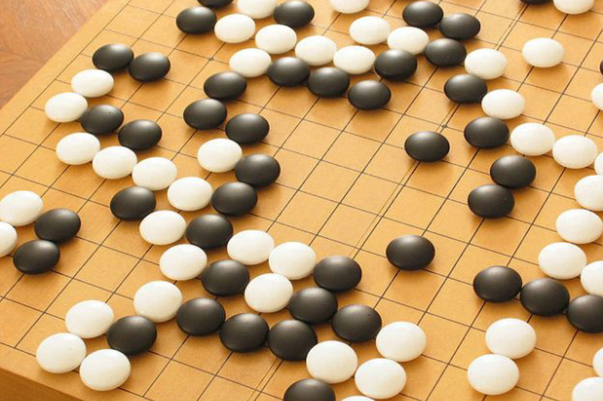

Slide 9
好心情
1/2
願你有個好心情
平安喜樂在心裏 讓我們來祝福你
每一天有盼望有能力

Slide 10
耶穌愛你 愛你
讓祂愛圍繞你 喜樂充滿你 煩惱都忘記 每天好心情

Slide 11
願你有個好心情
因為耶穌好愛你 讓我們來祝福你
每一天主的愛陪著你
2/2

Slide 12
耶穌愛你 愛你
讓祂愛圍繞你 喜樂充滿你 煩惱都忘記 每天好心情

